Slide 1
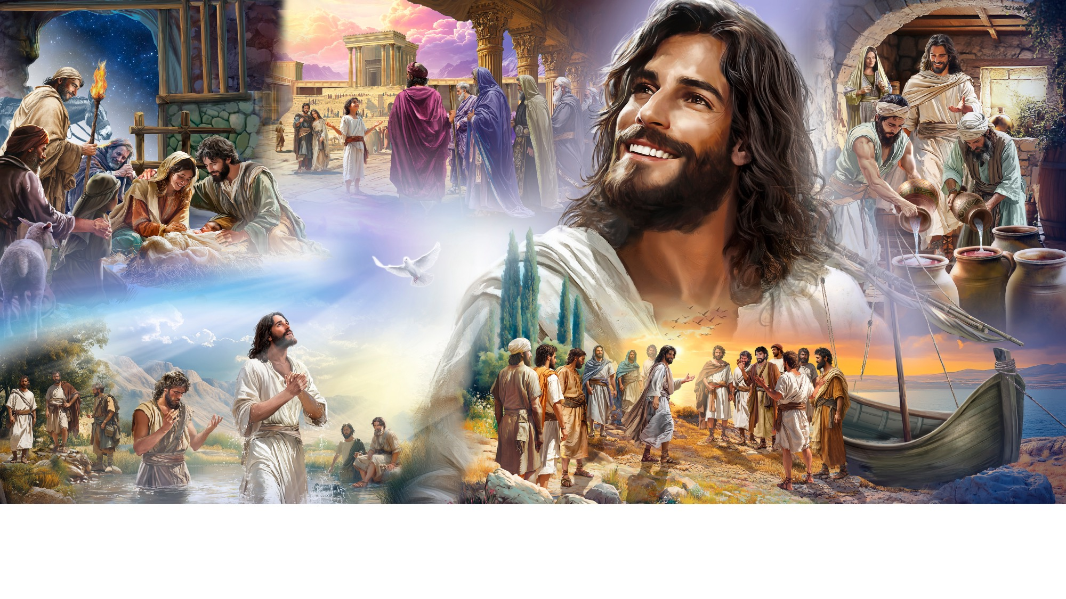
Bem-vindo à Escola Sabatina
Illustration by Jo Card. Copyright © 2024 General Conference Corporation® of Seventh-day Adventists.

Slide 2

PARA OS QUE CHEGAM MAIS CEDO

Slide 3
Bem-vindo à Escola Sabatina
Illustration by Jo Card. Copyright © 2024 General Conference Corporation® of Seventh-day Adventists.

Slide 4
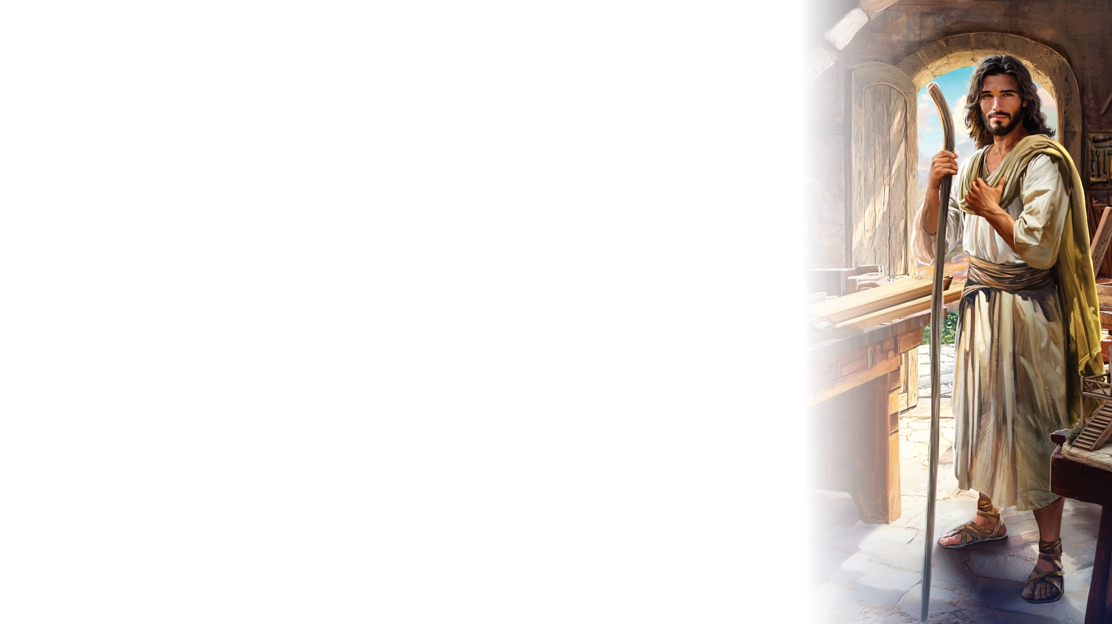

A Graça de Deus
ATIVIDADES DE ABERTURA
A graça de Deus perdoa pecados.
A graça de Deus liberta do mal.
A graça de Deus faz-me viver
P’ra sempre com Ele no Céu.
(Continua)

Slide 5
A Graça de Deus
ATIVIDADES DE ABERTURA
E tudo porque…
A graça de Deus perdoa pecados.
A graça de Deus liberta do mal.
A graça de Deus faz-me viver
P’ra sempre com Ele no Céu.
(Continua)

Slide 6
A Graça de Deus
ATIVIDADES DE ABERTURA
Sou livre pela graça,
Por Seu tão grande amor por mim.
Sou livre pela graça,
Por Seu tão grande amor por mim.
(Continua)

Slide 7
A Graça de Deus
ATIVIDADES DE ABERTURA
Sou livre pela graça,
Por Seu tão grande amor por mim.
Sou livre pela graça,
Por Seu tão grande amor por mim.
P’ra sempre com Ele no Céu.

Slide 8


N’Ele eu posso confiar
ATIVIDADES DE ABERTURA
As promessas de Deus, Ele cumprirá.
Se Ele prometeu, assim fará.
As promessas de Deus, Ele cumprirá.
Se Ele prometeu, assim fará.
Ele é fiel, n’Ele eu posso confiar.
As promessas do meu Deus
p’ra mim são, sim, de amor.
N’Ele eu posso confiar.
(Repetir)

Slide 9
Vamos falar
ATIVIDADES DE ABERTURA
Vamos falar
Com Jesus, o Rei dos Reis.
Ele sabe e ouve.
Sempre podes com Ele contar.
(X2)
Vem, fecha os olhos e junta as tuas mãos.
Amém.
“Be Still, Be Silent” by Rosie Smith, copyright © 2024 General Conference Corporation® of Seventh-day Adventists.

Slide 10
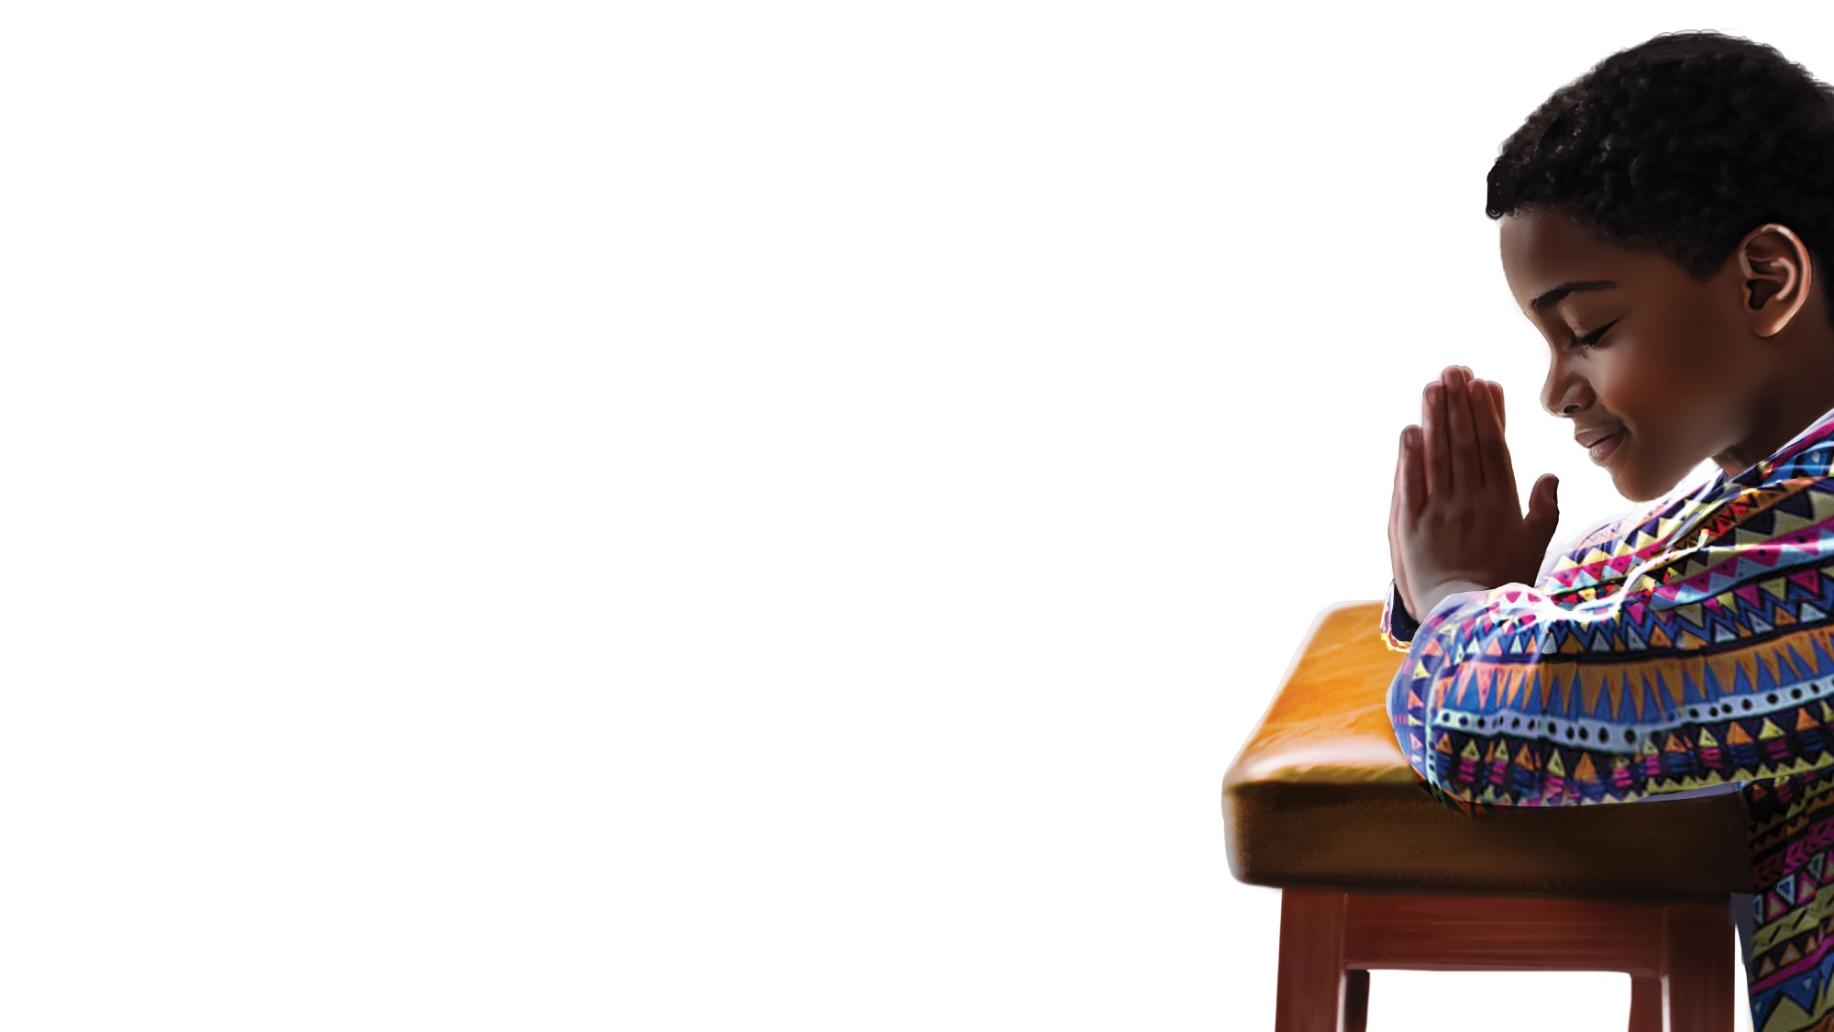
PRAYER
ORAÇÃO

Slide 11
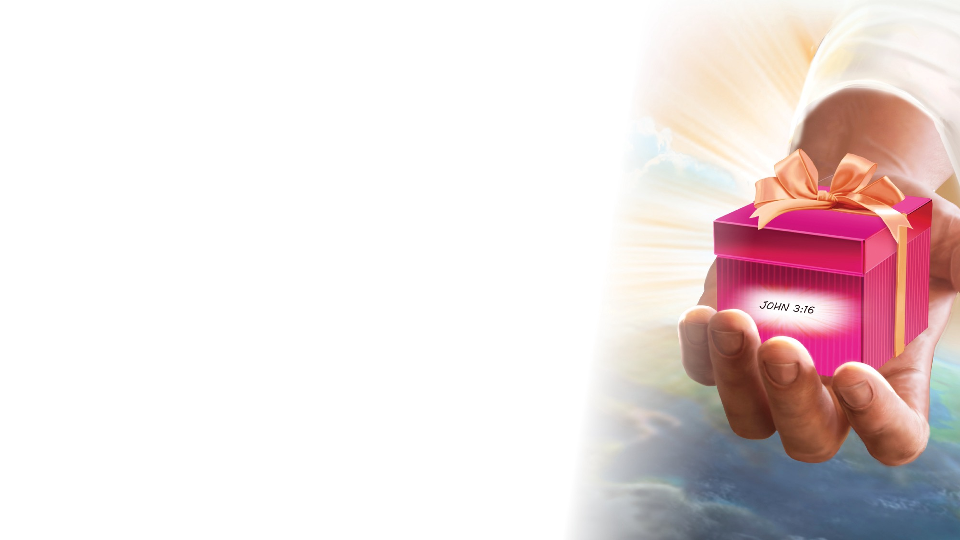
OFERTA

Slide 12

Obrigado, Jesus
ATIVIDADES DE ABERTURA
Obrigado, por cuidares bem de mim.
Eu quero hoje devolver daquilo que me dás.
Abençoa a oferta que eu Te dou aqui,
para ajudar a quem precisa de Ti.
(Repete)
para ajudar a quem precisa de Ti.

Slide 13
FACTO RÁPIDO DA MISSÃO E QUADRO DE OFERTAS

Slide 14
Música da Visita
ATIVIDADES DE ABERTURA
Um novo amigo aqui chegou.
Um novo amigo bem-vindo é.
É uma alegria, meu amigo, ter-te aqui.
Bem-vindo és,
Queremos ver-te outra vez.
Bem-vindo és,
Queremos ver-te outra vez.
“Visitor Song” by Rosie Smith. Copyright © 2025 General Conference Corporation® of Seventh-day Adventists.

Slide 15
Parabéns
ATIVIDADES DE ABERTURA
Parabéns, parabéns,
Parabéns para ti.
Jesus ama o/a ... (nome da criança).
Parabéns para ti.
(Repete)
“Happy Birthday” by Janet Sage, copyright © 2001 North American Division Corporation of Seventh-day Adventists. From Little Voices Praise Him, #39. Used by permission.

Slide 16
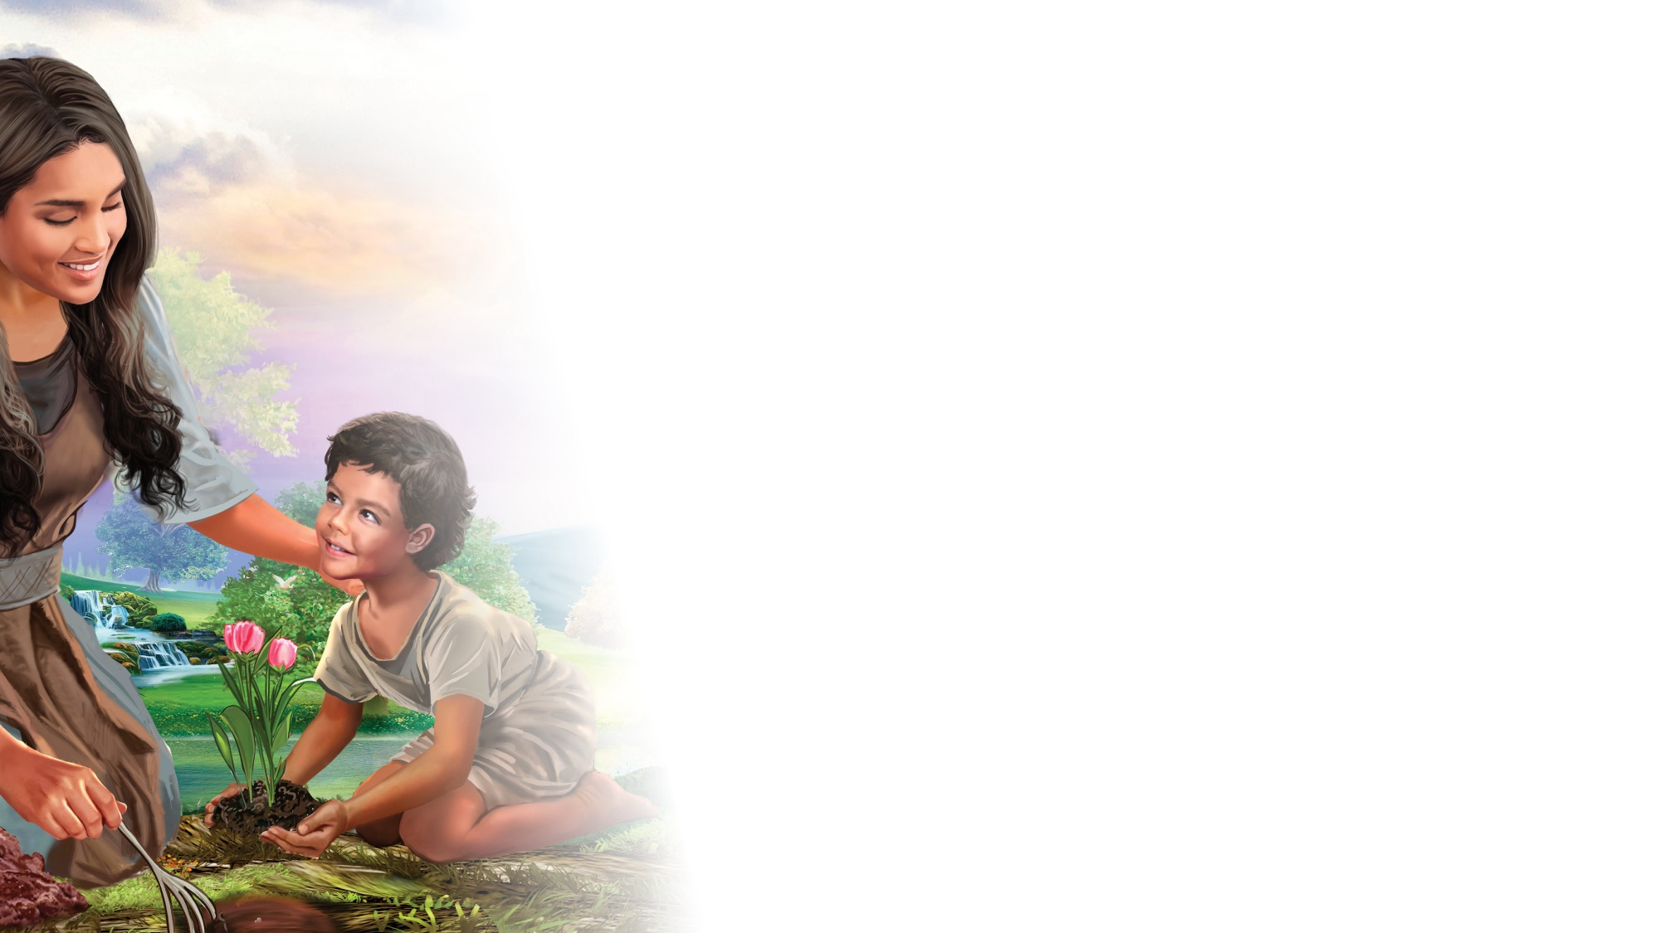
ATIVIDADES DE FOCO

Slide 17
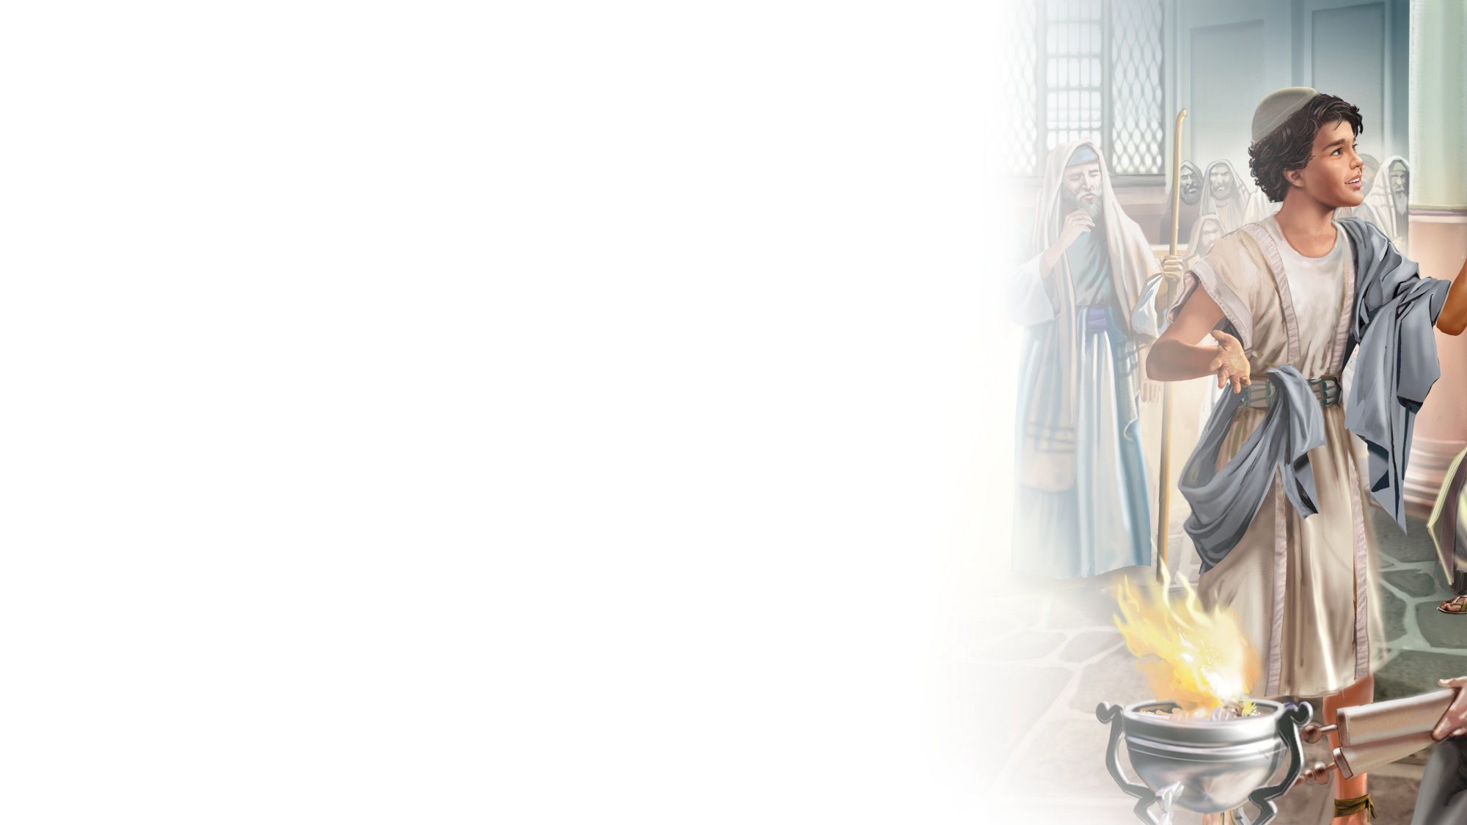
GRANDE IDEIA
Jesus é o meu exemplo enquanto cresço.

Slide 18
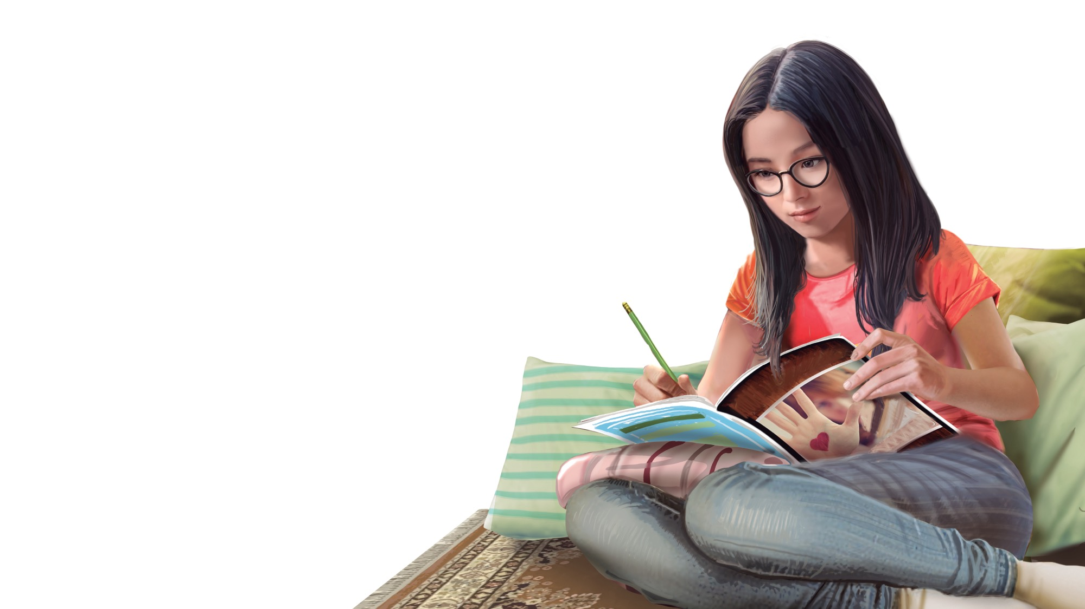
HISTÓRIA BÍBLICA

Slide 19



Slide 20
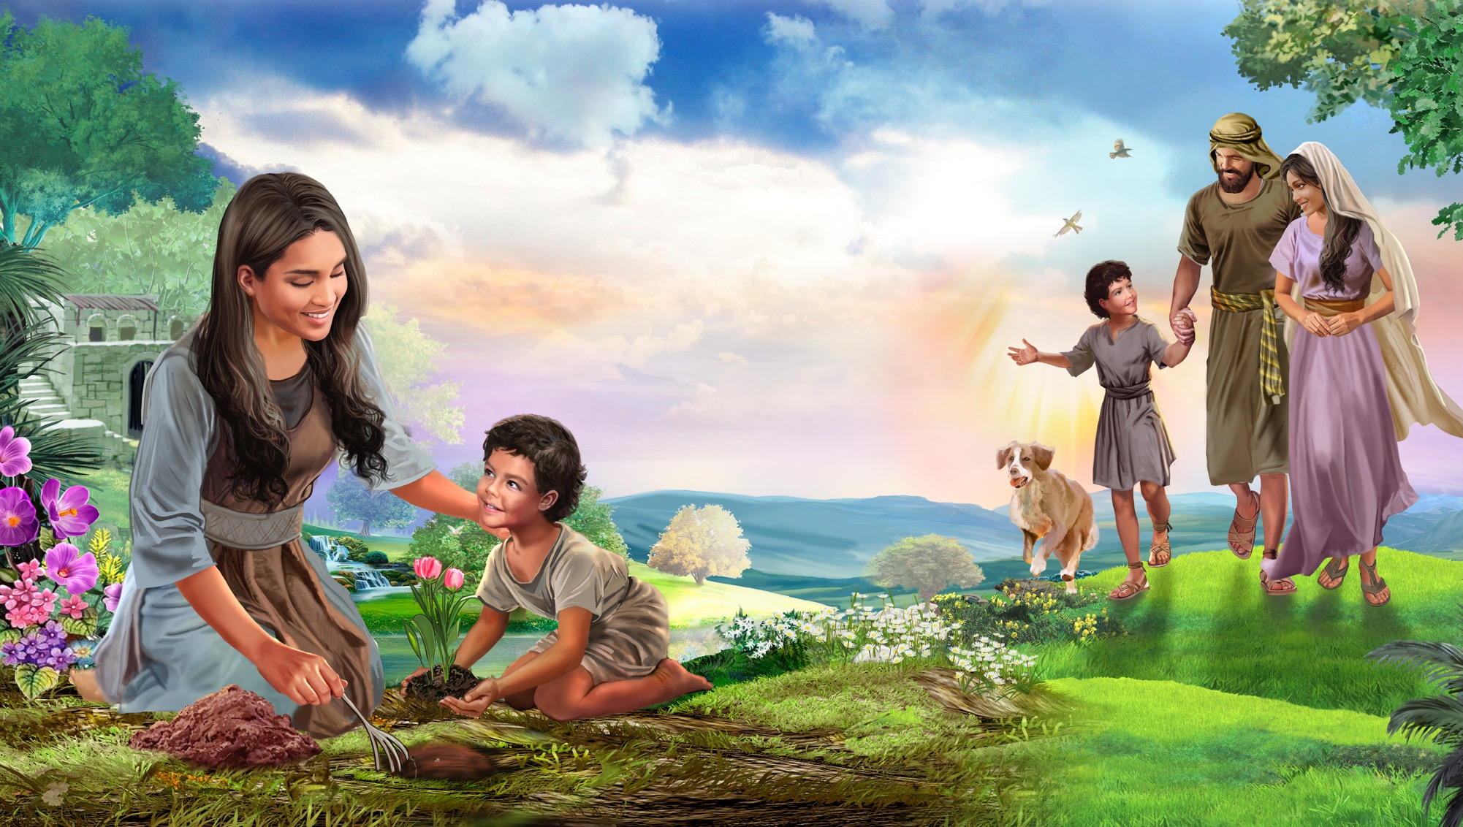
Illustration by Jo Card. Copyright © 2024 General Conference Corporation® of Seventh-day Adventists.

Slide 21
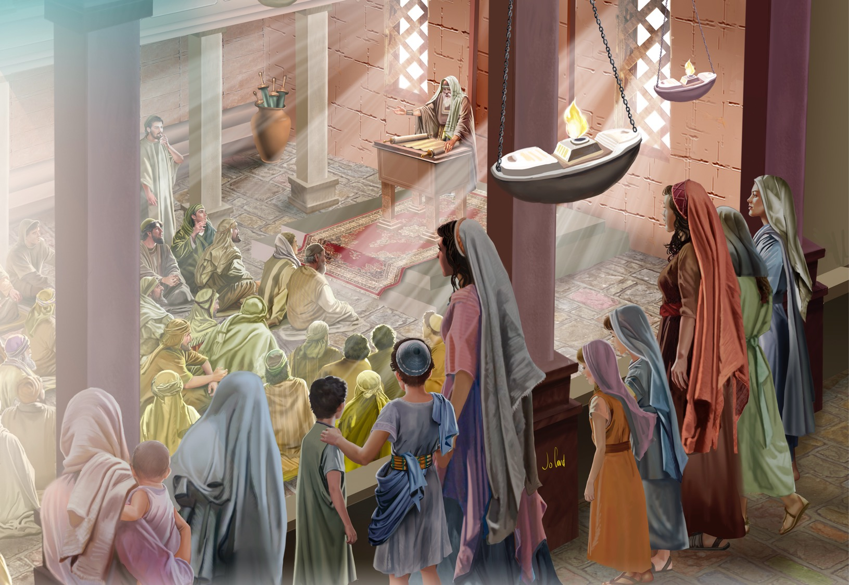
Illustration by Jo Card. Copyright © 2024 General Conference Corporation® of Seventh-day Adventists.

Slide 22
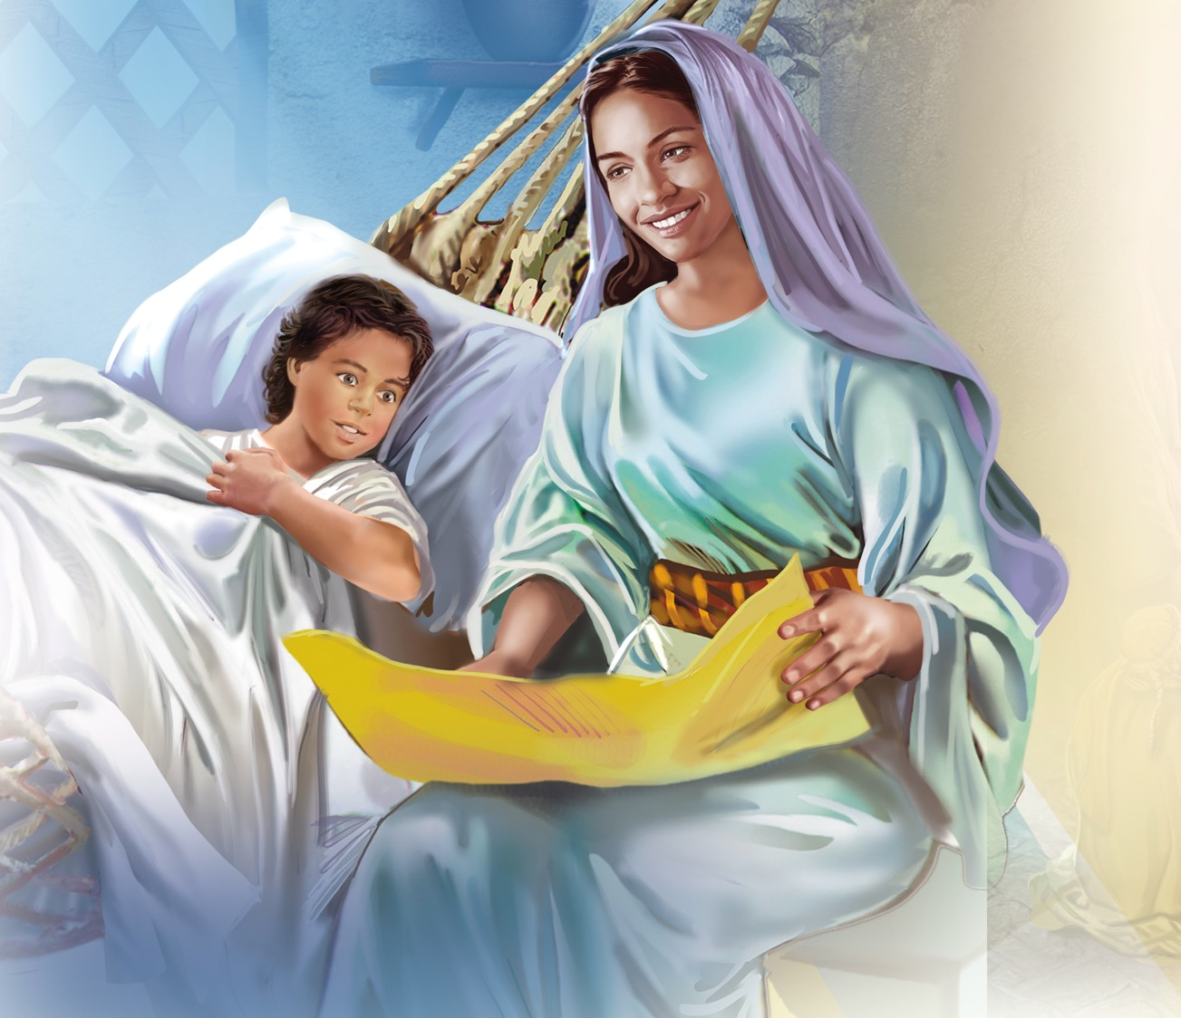
Illustration by Jo Card. Copyright © 2024 General Conference Corporation® of Seventh-day Adventists.

Slide 23
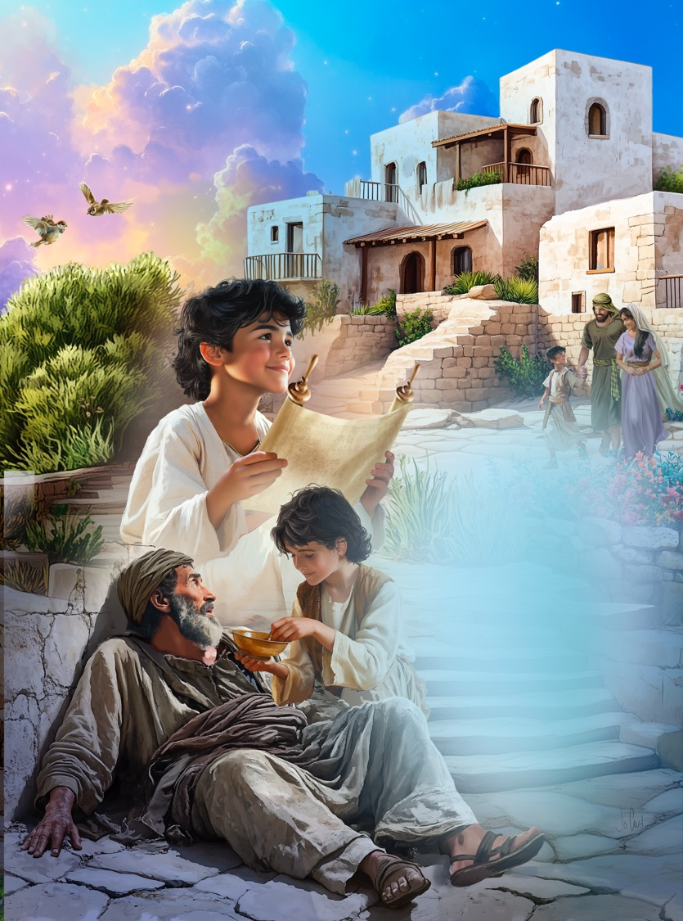
Illustration by Jo Card. Copyright © 2024 General Conference Corporation® of Seventh-day Adventists.

Slide 24
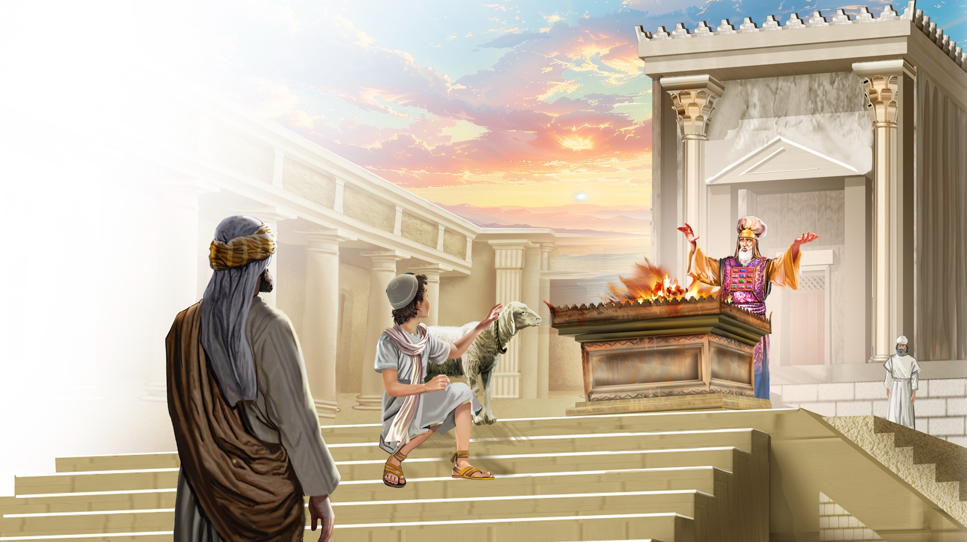
Illustration by Jo Card. Copyright © 2024 General Conference Corporation® of Seventh-day Adventists.

Slide 25
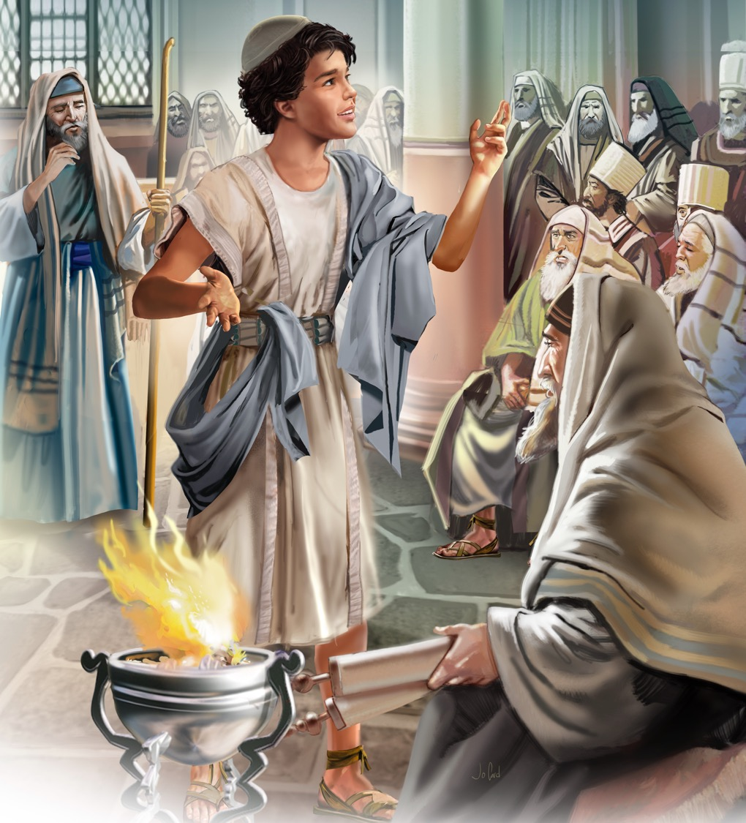
Illustration by Jo Card. Copyright © 2024 General Conference Corporation® of Seventh-day Adventists.

Slide 26
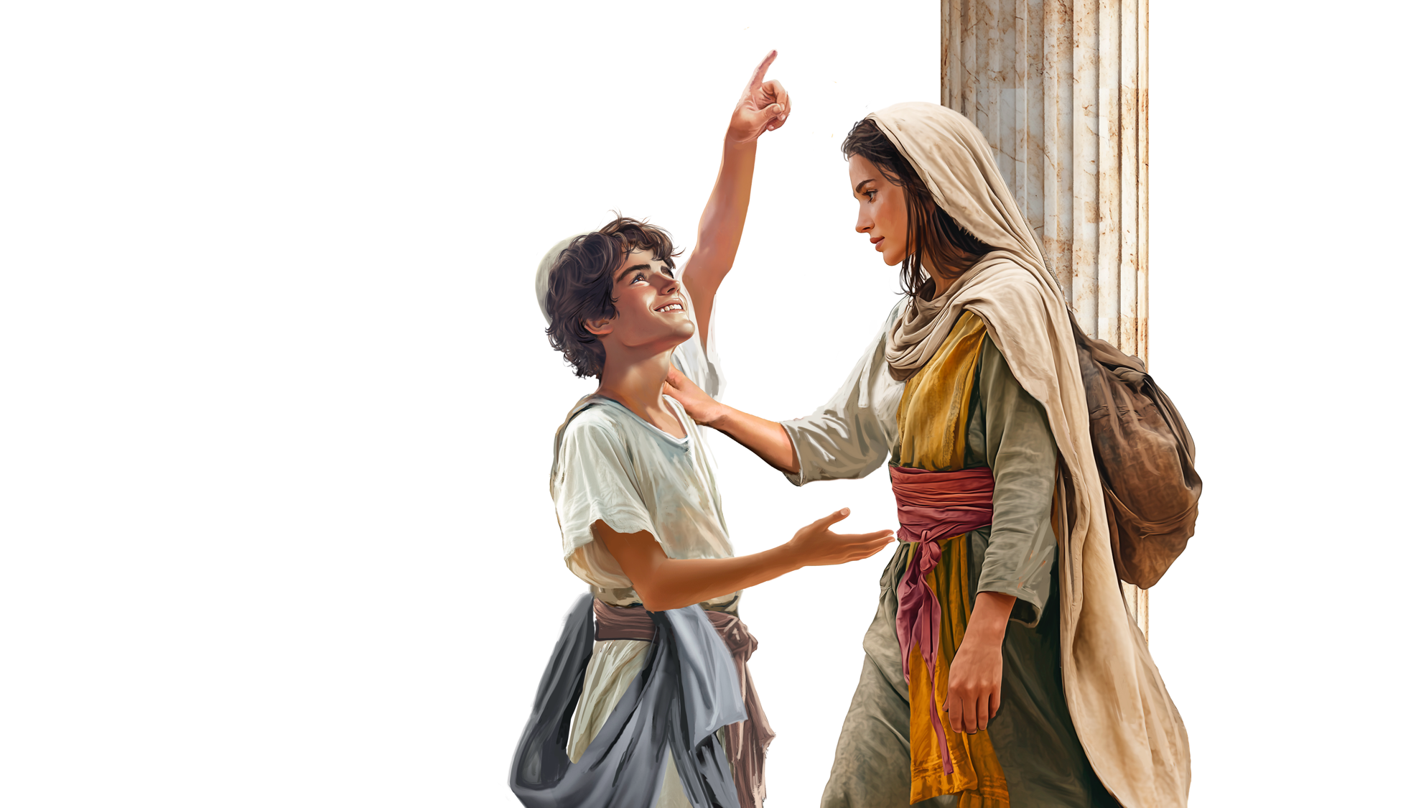
Illustration by Jo Card. Copyright © 2024 General Conference Corporation® of Seventh-day Adventists.

Slide 27
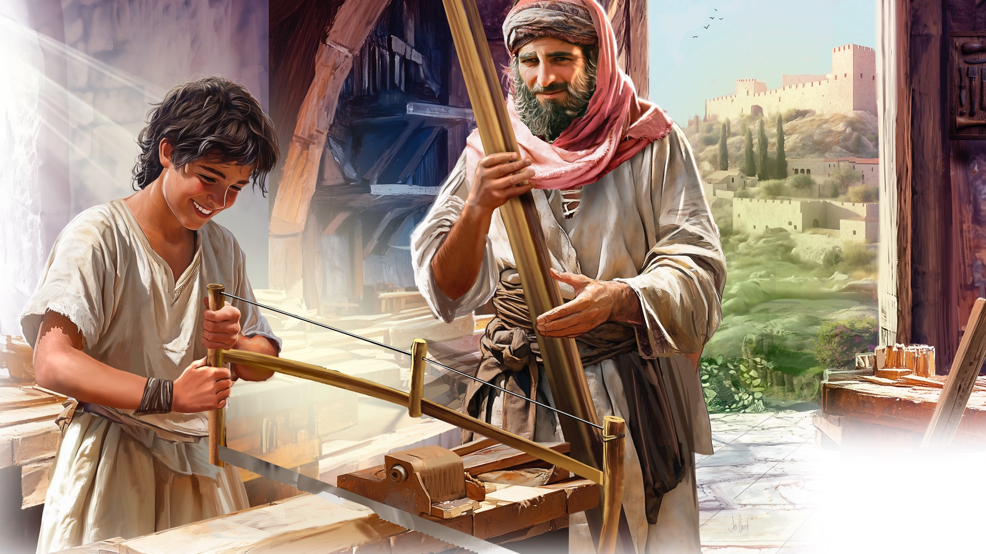
Illustration by Jo Card. Copyright © 2024 General Conference Corporation® of Seventh-day Adventists.

Slide 28
DESCOBRIR A HISTÓRIA

Slide 29
GRANDE IDEIA
Jesus é o meu exemplo enquanto cresço.

Slide 30
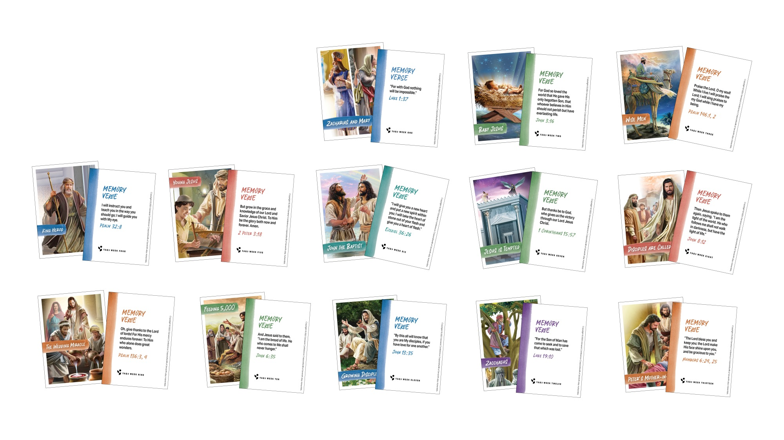
CARTÕES DE PERSONAGENS

Slide 31
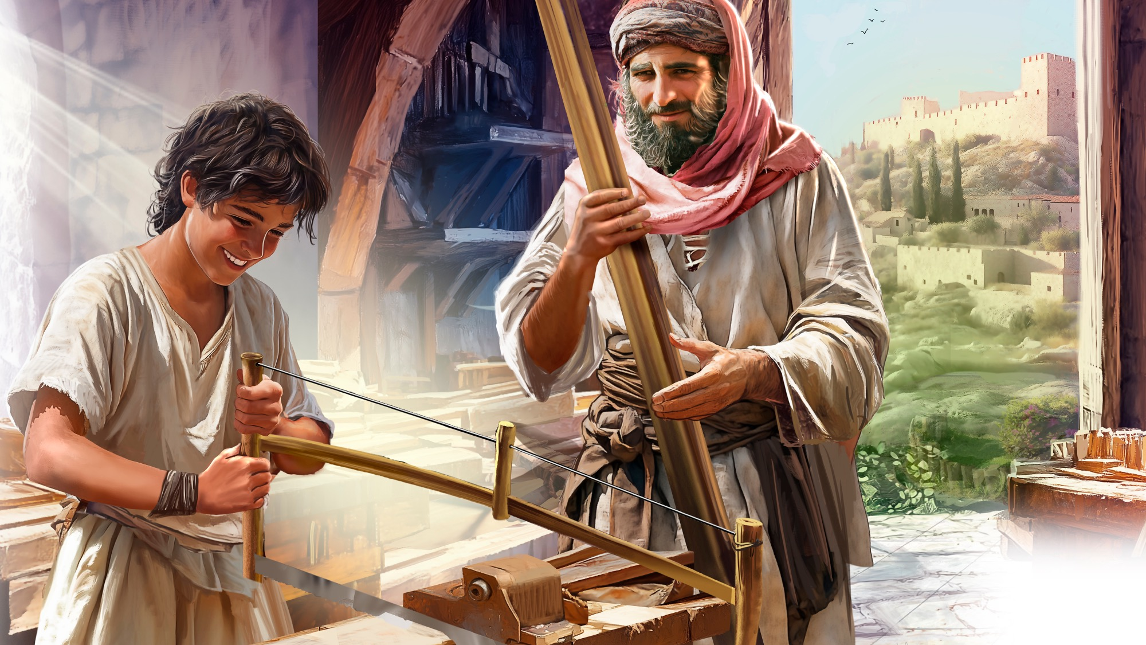
VERSO PARA MEMORIZAR
“Antes crescei na graça e no conhecimento de nosso Senhor e Salvador Jesus Cristo. A Ele seja dada a glória, assim agora, como até o dia da eternidade.”
2 Pedro 3:18

Slide 32
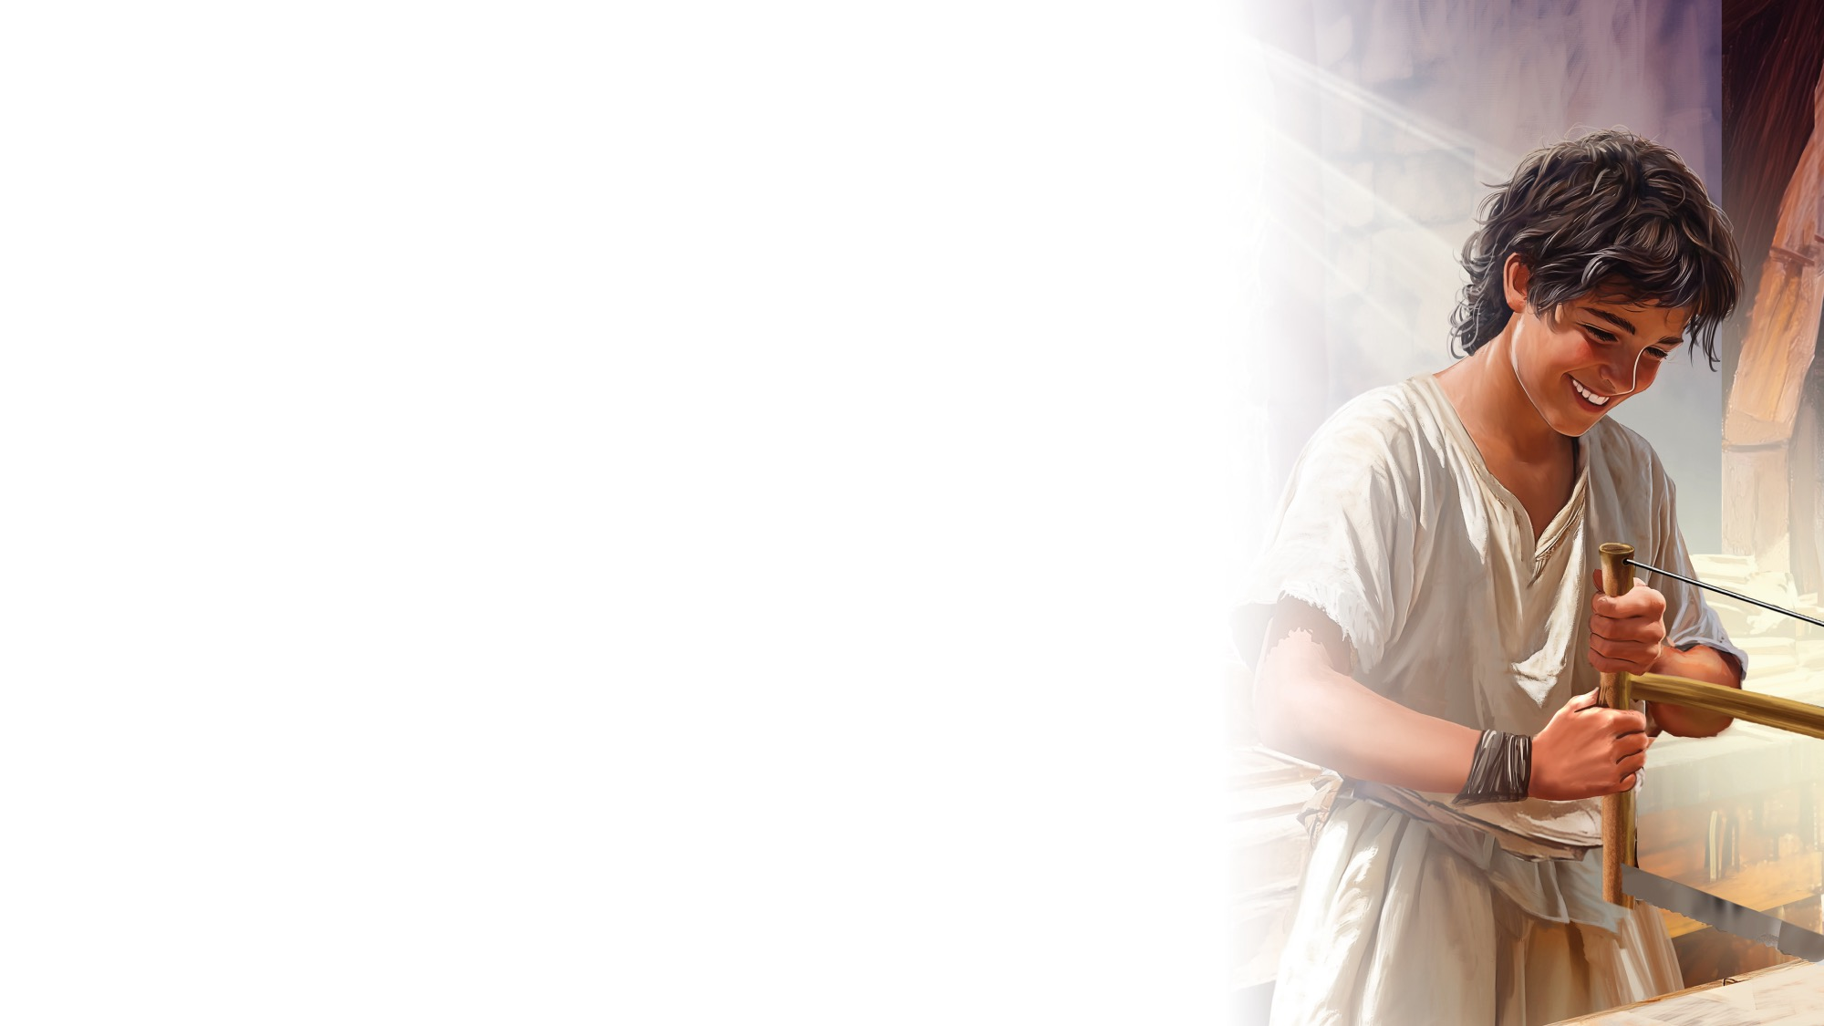
II Pedro 3:18
CANÇÃO BÍBLICA
Mas cresçam na graça e sabedoria
De Jesus, o Salvador.
A Ele seja a glória hoje e p’ra sempre.
Uhh, amém.
2ª Pedro 3:18
(Repete)

Slide 33
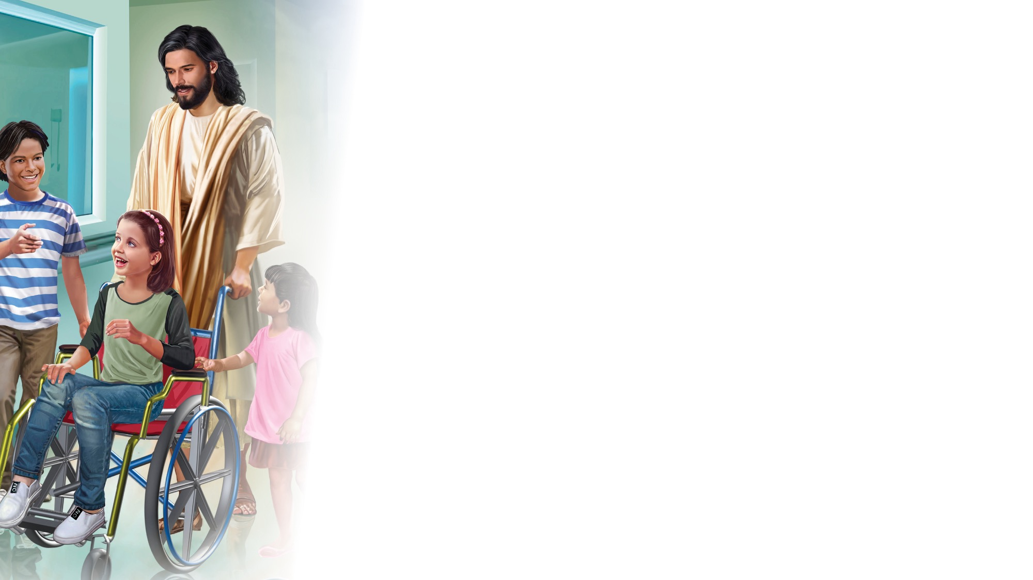
HISTÓRIA MISSIONÁRIA

Slide 34

TRABALHO MANUAL

Slide 35
Livros da Bíblia
TRABALHO MANUAL

Slide 36
DESAFIO MISSIONÁRIO

Slide 37
GRANDE IDEIA
Jesus é o meu exemplo enquanto cresço.

Slide 38

Que Deus te Guarde
CANÇÃO DE ENCERRAMENTO
A Escola Sabatina terminou.
Adeus, amigo, por hoje acabou.
A Escola Sabatina terminou.
Adeus, amigo, por hoje acabou.
Que Deus te guarde e a mim também,
Que nos proteja e fique tudo bem.
Que Deus te guarde e a mim também,
Que nos proteja e fique tudo bem.
"God Be With You" by Rosie Smith, copyright © 2025 General Conference Corporation® of Seventh-day Adventists.

Slide 39
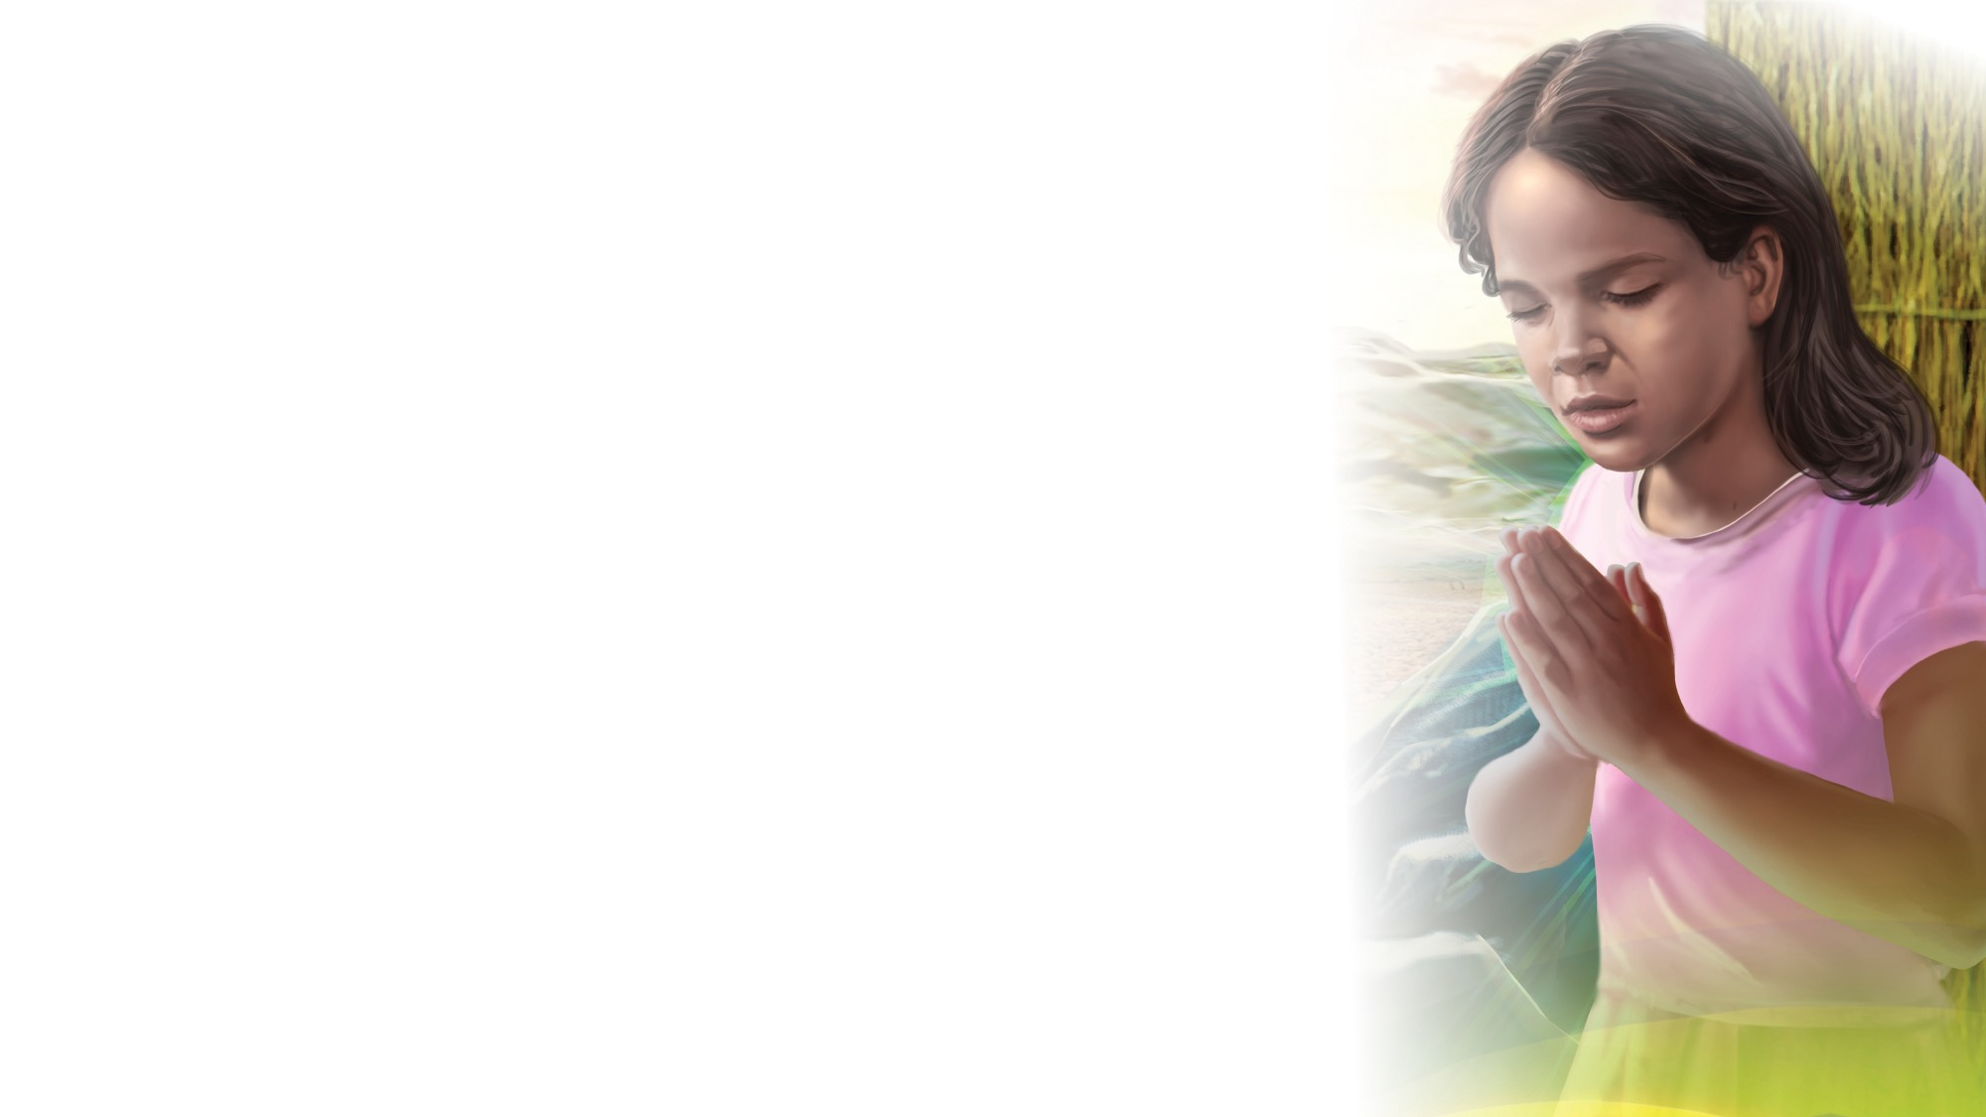
PRAYER
ORAÇÃO

